Slide 1
会计学 Accounting
所有者权益
电子科技大学经济与管理学院
主讲教师 鲜文铎
1834577683@qq.com

Slide 2
资产 | 期末余额 | 负债及所有者权益 | 期末余额
流动资产： |  | 流动负债：
货币资金 | 96000 | 短期借款 | 360000
交易性金融资产 | 84000 | 应付票据
应收票据 |  | 应付账款 | 91800
应收账款 | 168000 | 预收账款 | 36000
预付账款 | 60000 | 其他应付款 | 72000
其他应收款 | 60000 | 应付职工薪酬 | 208200
存货 | 330000 | 应交税费 | 360000
应收利息 |  | 应付股利 | 120000
应收股利 |  | 应付利息
流动资产合计 | 798000
非流动资产： |  | 流动负债合计 | 1248000
债权投资 |  | 非流动负债：
其他债权投资 |  | 长期借款 | 384000
其他权益工具投资 |  | 应付债券
长期股权投资 | 1362000 | 长期应付款
固定资产 | 3040000 | 非流动负债合计 | 384000
在建工程 |  | 负债合计 | 1632000
固定资产清理 |  | 所有者权益：
无形资产 | 180000 | 实收资本 | 1680000
长期待摊费用 | 24000 | 资本公积
其他非流动资产 |  | 盈余公积 | 132480
非流动资产合计 | 3606000 | 未分配利润 | 1959520
 |  | 其他综合绽收益
 |  | 所有者权益合计 | 3772000
资产总计 | 5404000 | 负债及所有者权益总计 | 5404000
利润表
项 目 | 行次 | 金额
一、营业收入 | 1 | 9950000
减：营业成本 | 2 | 4640000
税金及附加 | 3 | 570000
销售费用 | 4 | 570000
管理费用 | 7 | 750000
财务费用 | 9 | 330000
研发费用
资产减值损失 | 10
信用减值损失
加：公允价值变动收益 | 11
投资收益 | 14 | 600000
资产处置收益
其他收益
二、营业利润 | 15 | 3690000
加：营业外收入 | 16 | 180000
减：营业外支出 | 17 | 72000
三、利润总额 | 20 | 3798000
减：所得税费用 | 22 | 1253340
四、净利润 | 25 | 2544660
资产负债表

Slide 3
所有者权益的构成
实收资本（股本）
其他权益工具
例如：永续债和优先股（不要求）
资本公积
包括：1资本溢价或股本溢价；2其他资本公积（不要求）
所有者权益
（股东权益）
其他综合收益
（other comprehensive income，OCI）
盈余公积
留存收益
未分配利润
……

Slide 4
资产： |  | 负债：
现金及存放中央银行款项 | 4933.82 | 同业和其它金融机构存放款项 | 4708.26
存放同业和其它金融机构款项 | 1001.60 | 向中央银行借款 | 4053.14
贵金属 | 66.38 | 拆入资金 | 2039.5
拆出资金 | 3134.11 | 交易性金融负债 | 441.44
金融投资 | 16713.99 | 衍生金融负债 | 365.7
其中：交易性金融资产 | 3303.02 | 卖出回购金融资产款 | 781.41
债权投资 | 9160.12 | 吸收存款 | 44275.66
其他债权投资 | 4210.70 | 应付职工薪酬 | 84.75
其他权益工具投资 | 40.15 | 应交税费 | 204.11
衍生金融资产 | 342.20 | 合同负债 | 56.07
买入返售金融资产 | 1993.86 | 应付债券 | 4249.26
发放贷款及垫款 | 37499.49 | 递延所得税负债 | 12.11
长期股权投资 | 88.71 | 预计负债 | 56.65
固定资产 | 554.44 | 其他负债 | 693.18
无形资产 | 91.50 | 负债合计 | 62021.24
商誉 | 99.54 | 所有者权益(或股东权益)：
递延所得税资产 | 583.74 | 股本 | 252.2
投资性房地产 | 20.61 | 其它权益工具 | 340.65
其他资产 | 333.30 | 其中：优先股 | 340.65
 |  | 永续债 | 0
 |  | 资本公积金 | 675.23
 |  | 减：库存股 | 0
 |  | 其它综合收益 | 67.25
 |  | 盈余公积金 | 536.82
 |  | 未分配利润 | 2743.61
 |  | 一般风险准备 | 785.42
 |  | 归属于母公司所有者权益合计 | 5401.18
 |  | 少数股东权益 | 34.87
 |  | 所有者权益合计 | 5436.05
资产总计 | 67457.29 | 负债及股东权益总计 | 67457.29
招商银行
2018
91.94%

Slide 5
资产： |  | 负债：
现金及存放中央银行款项 | 33725.76 | 同业和其它金融机构存放款项 | 13282.46
存放同业和其它金融机构款项 | 3846.46 | 向中央银行借款 | 4.81
贵金属 | 1812.92 | 拆入资金 | 4862.49
拆出资金 | 5778.03 | 交易性金融负债 | 874
交易性金融资产 | 8053.47 | 衍生金融负债 | 735.73
债权投资 | 45191.82 | 卖出回购金融资产款 | 5148.01
以公允价值且其变动计入其他综合收益的金融资产 | 14301.63 | 吸收存款 | 214089.30
衍生金融资产 | 713.35 | 应付职工薪酬 | 336.36
买入返售金融资产 | 7340.49 | 应交税费 | 956.78
发放贷款及垫款 | 150461.30 | 应付债券 | 6178.42
长期股权投资 | 291.24 | 递延所得税负债 | 12.17
固定资产 | 2535.25 | 其他负债 | 3652.46
在建工程 | 350.81 | 负债差额(特殊报表科目) | 3413.54
递延所得税资产 | 583.75 | 负债合计91.53% | 253546.6
其他资产 | 2009.10 | 所有者权益(或股东权益)：
 |  | 股本 | 3564.07
 |  | 其它权益工具 | 860.51
 |  | 其中：优先股 | 793.75
 |  | 永续债 | 66.76
 |  | 资本公积金 | 1519.68
 |  | 其它综合收益 | -118.75
 |  | 盈余公积金 | 2617.2
 |  | 未分配利润 | 12066.66
 |  | 一般风险准备 | 2790.64
 |  | 归属于母公司所有者权益合计 | 23300.01
 |  | 少数股东权益 | 148.82
 |  | 所有者权益合计 | 23448.83
资产总计 | 276995.4 | 负债及股东权益总计 | 276995.4
工商银行
2018

Slide 6

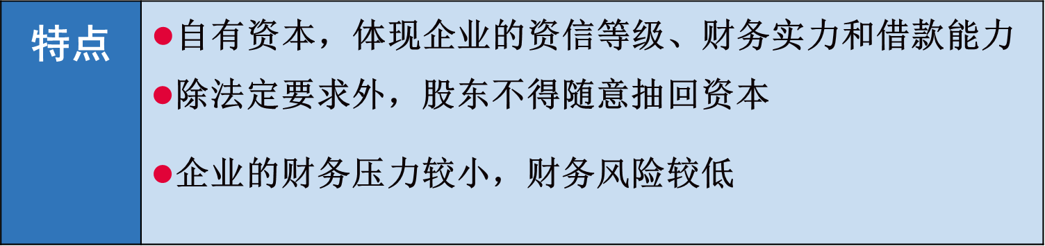
第一节 实收资本（股本）
“公司”,是指依照《公司法》在中国境内设立的有限责任公司和股份有限公司
公司是企业法人,有独立的法人财产,享有法人财产权。
公司以其全部财产对公司的债务承担责任。
公司的股东以其认缴的出资额或股份为限对公司承担责任。
全体股东实际交付并经公司登记机关依法登记的出资额在会计上称为“实收资本”或“股本”

Slide 7
【例10—1】靳莉、孙希荣、马晓艳分别出资2 000 000元、3 000 000元、4 000 000元共同设立利民商贸有限责任公司，公司注册资本为9 000 000元。三人在公司章程中约定平均分红。20X2年1月6日公司收到各位股东一次性缴足的现款时，账务处理如下：
借：银行存款 9 000 000
贷：实收资本——靳莉 2 000 000
实收资本——孙希荣 3 000 000
实收资本——马晓艳 4 000 000
【例10—2】20X2年8月8日志诚实业有限责任公司接受新加入股东吴静丽出资，该股东出资2 300 000元，其中实收资本为1 000 000元。
借：银行存款 2 300 000
贷：实收资本——吴静丽 1 000 000
资本公积——资本溢价 1 300 000

Slide 8
【例10—3】莺歌有限责任公司拟与升平有限责任公司合并，但莺歌公司股东张卓然表示强烈反对，但其余股东无人愿意接收其股权。张卓然要求公司收购其股权。一个月后，公司开出支票支付500万元收购了张卓然的股权（其出资额为500万元）。
借：实收资本——张卓然 5000000
贷：银行存款 5000000
【例10—4】利民商贸有限责任公司股东靳莉20X2年9月9日将其所拥有的股份2 000 000转让给另外两位股东孙希荣和马晓艳（各一半）
借：实收资本——靳莉 2 000 000
贷：实收资本——孙希荣 1 000 000
实收资本——马晓艳 1 000 000

Slide 9
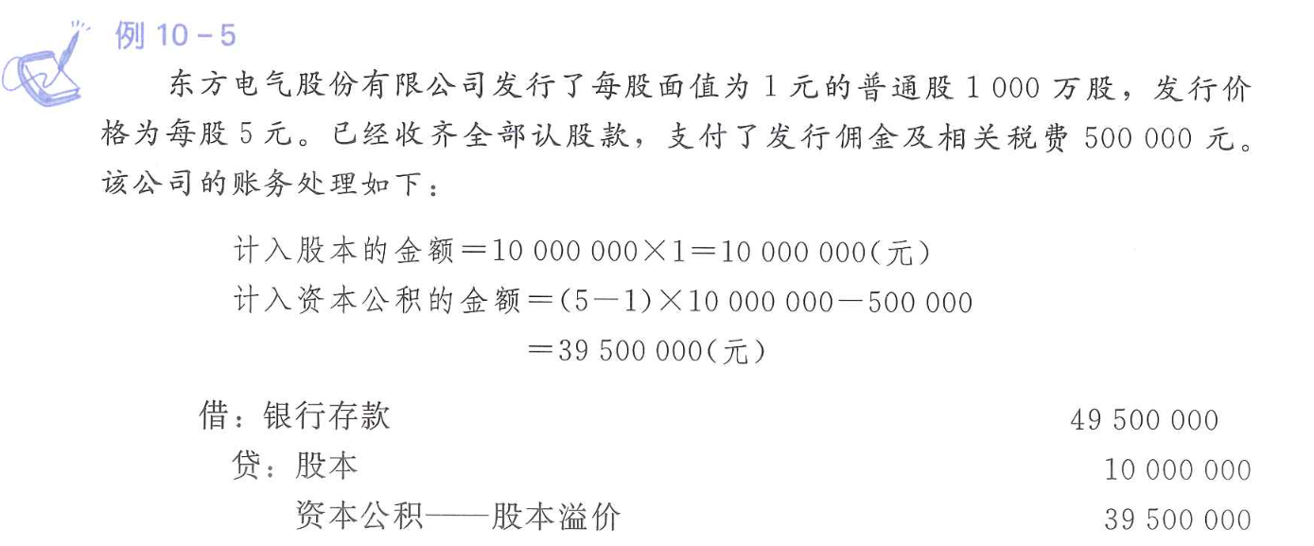
【例10—5】东方电气股份有限公司发行了每股面值为1元的普通股1000万股，发行价格为每股5元。已经收齐全部认股款，支付了发行佣金及相关税费500 000元。
计入股本的金额＝10000000×1＝10 000 000（元）
计入资本公积的金额＝（5－1）×10000000－500 000＝39 500 000（元）
借：银行存款 59 200 000
贷：股本 20 000 000
资本公积——股本溢价 39 500 000
银行存款 500 000
（看下教材这个写错了？）

Slide 10
第二节 资本公积
资本公积主要是指有限责任公司投资者的投资额超出其在企业注册资本中所占份额的部分（即资本溢价），或者是指股份有限公司的股票发行价格超过股票面值的部分（即股本溢价）。
此外，股份有限公司实施股票期权激励计划（会计准则称作股份支付）过程中也会出现资本公积（即其他资本公积）（不要求）。
《公司法》规定，资本公积可以转增公司资本。资本公积转增资本时，所留存的资本公积金不得少于转增前公司注册资本的25%。资本公积不得用于弥补公司的亏损。

Slide 11
2018年4月10日，东睦股份（600114）公司 2017年年度股东大会审议通过了《关于提请股东大会审议公司 2017 年度利润分配的预案》，同意以截至2017年12月 31日公司总股本436,347,649股为基数，以资本公积金转增股本，每10股转增4.80 股。公司于2018年4月26日实施了上述资本公积转增股本方案，公司总股本变更645,794,521 股。
共转增(436,347,649/10) *4.80=209446872股
借：资本公积——股本溢价 209446872
贷：股本 209446872

Slide 12
2018年4月25日,东睦股份股价16.89元/股,公司总市值73.7亿元,转股后股价11.41元/股,总市值不变
16.89/1.48=11.41元/股

Slide 13
第三节 盈余公积
《公司法》规定，公司分配当年税后利润时，应当提取利润的10%列入公司法定公积金。
公司法定公积金累计额为公司注册资本的50%以上的，可以不再提取。
公司从税后利润中提取法定公积金后，经股东会或者股东大会决议，还可以从税后利润中提取任意公积金。
公司应设置“盈余公积”科目并区分“法定盈余公积”和“任意盈余公积”来核算《公司法》所称的“法定公积金”和“任意公积金”。

Slide 14
盈 余 公 积 用 途 | 法定盈余公积 | ① 按税后利润的10%计提。 ② 用途：弥补亏损、转增资本 ③ 累计达到注册资本的50%可以不再提取 ④ 用于弥补亏损、转增资本和发放股利后不得低于注册资本的25%。 ⑤ 提取盈余公积可以扩大企业生产经营
 | 任意盈余公积 | ① 按股东会议决议、按税后利润一定比例提取。 ② 用途：弥补亏损、转增资本 ④ 扩大企业生产经营

Slide 15
公司利润分配的顺序
根据《公司法》等有关规定，企业当年实现的净利润，一般应按照下列顺序进行分配：
1.计算可供分配的利润
将本年净利润（或亏损）与年初未分配利润（或亏损）合并，计算出可供分配的利润。如果可供分配的利润为负数（即亏损），则不能进行后续分配；如果可供分配利润为正数（即本年累计盈利），则进行后续分配。
2.提取法定盈余公积金
按抵减年初累计亏损后的本年净利润的10%提取法定盈余公积金；公司法定公积金累计额为公司注册资本的50%以上时，可以不再提取法定公积金。。
3.经股东会或者股东大会决议，提取任意盈余公积。
4.向股东支付股利（分配利润）。

Slide 16
【例10—9】天方食品股份公司2012年成立当年就实现税后利润96 000 000万元，按10%的比例提取法定盈余公积金，股东大会决议按20%提取任意盈余公积金。
借：利润分配——提取法定盈余公积 9 600 000
——提取任意盈余公积 19 200 000
贷：盈余公积——法定盈余公积 9 600 000
——任意盈余公积 19 200 000

Slide 17
《公司法》规定，盈余公积可以用于转为增加公司资本，也可用于弥补公司的亏损。盈余公积转增资本时，所留存的盈余公积不得少于转增前公司注册资本的25%。
1.盈余公积转增股本
【例10—10】中州酒业股份公司20×2年决定用盈余公积转增公司注册资本70 000 000元（其中分别减记法定盈余公积60 000 000元、任意盈余公积10 000 000元），经股东大会决议并到公司登记管理机关办理变更登记后，其会计分录为：
借：盈余公积——法定盈余公积 60 000 000
——任意盈余公积 10 000 000
贷：股本 70 000 000

Slide 18
2.盈余公积弥补亏损
如果公司偶有巨大亏损，则可用以前年度累积的盈余公积弥补当期亏损，这样可避免账目出现过于“难看”且无利可分的窘境。
【例10—11】貂蝉毛皮股份有限公司20×2年因产品设计问题导致巨额亏损，股东大会决议动用盈余公积80 000 000元（其中法定盈余公积、任意盈余公积各动用40 000 000元）弥补亏损，之后照旧发放股利。其弥补亏损的会计分录为：
借：盈余公积——法定盈余公积 40 000 000
——任意盈余公积 40 000 000
贷：利润分配——未分配利润 80 000 000

Slide 19
第四节 未分配利润
资产负债表上的“未分配利润”项目所列报的是公司自成立以来所累积的、可供分配的税后利润。
企业应当设置“利润分配”科目，对利润分配的全过程进行会计处理。分配利润时，一律通过该科目的明细科目“提取法定盈余公积”、“提取任意盈余公积”、“应付现金股利”（或“应付利润”）、“转作股本的股利”等进行核算。
利润分配—
提取法定盈余公积
利润分配
利润分配—
未分配利润
90
90
利润分配—
应付现金股利
利润分配—
转作股本的股利
90
900
90
900
利润分配—
提取任意盈余公积
10
10
30
30
50
50
10
10
30
50
50
30
720
720
年度终了，所属明细科目除“未分配利润”明细科目外，其他明细科目应无余额。

Slide 20
1.现金股利的会计处理。
企业经股东大会或类似机构决议，向股东（或投资者）分配现金股利（或利润）
【例10—12】百合婚庆股份有限公司股东大会决定对20×2年的税后利润进行现金分红，共分配现金股利36 900 000元。决议通过后的会计分录为：
借：利润分配——应付现金股利 36 900 000
贷：应付股利 36 900 000
实际划拨该笔款项时的会计分录为：
借：应付股利 36 900 000
贷：银行存款 36 900 000

Slide 21
2.股票股利的会计处理。
企业经股东大会或类似机构决议,向股东分配股票股利时,根据分配金额借记“利润分配——转作股本的股利”科目,根据股票面值乘以股份数所计算的金额贷记“股本”科目。以上两项金额如有差额,则按照该差额贷记“资本公积——股本溢价”科目
【例10—13】江南酒家股份有限公司发行在外的普通股共1000万股，董事会为了积存现金以备扩大经营，决定参照每股5元的最新市价折合发放股票股利，最终采用的是“10送3”的送红股方案(即每10股派发3股股份)。在办理变更登记手续后的会计分录为：
借：利润分配——转作股本的股利 15 000 000
贷：股本 3 000 000
资本公积——股本溢价 12 000 000

Slide 22
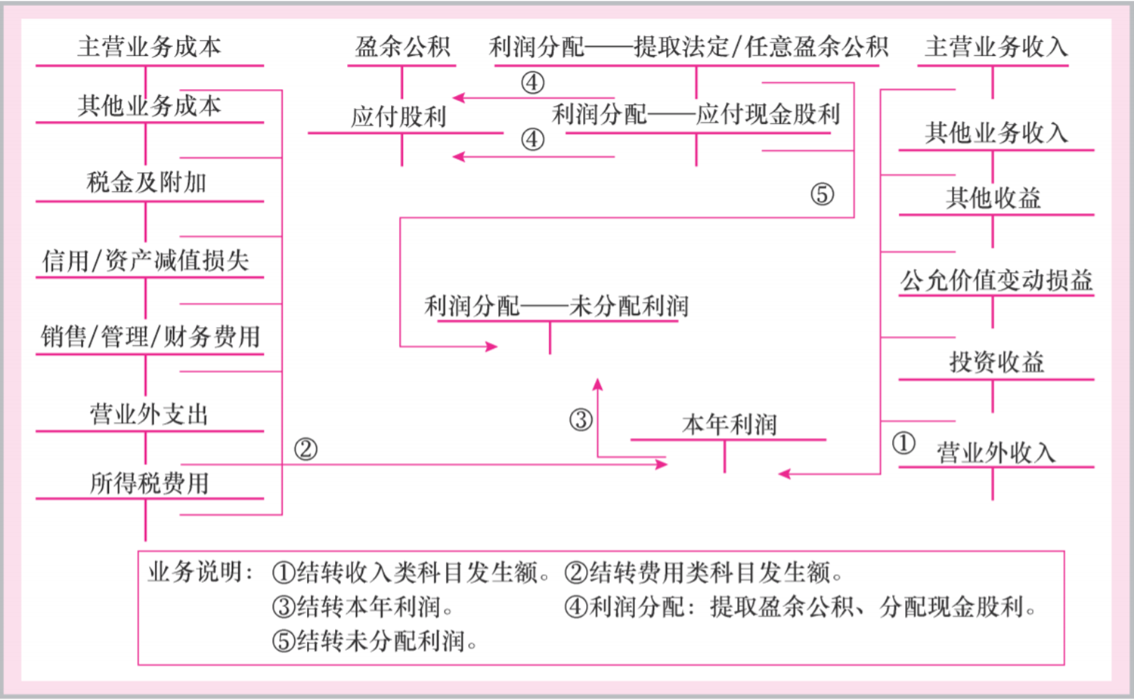
3.未分配利润的结转。

Slide 23
营业成本
本年利润
营业收入
100万
100万
100万
200万
200万
200万
税金及附加
投资收益
5万
5万
5万
20万
20万
20万
销售费用
10万
10万
10万
公允价值变动损益
10万
10万
10万
管理费用
15万
15万
15万
100万
利润分配
—未分配利润
所得税费用
25万
25万
25万
75万
75万

Slide 24
盈余公积
—法定盈余公积
利润分配
—提取法定盈余公积
7.5万
7.5万
7.5万
盈余公积
—任意盈余公积
利润分配
—提取任意盈余公积
10.5万
10.5万
10.5万
应付股利
利润分配
—应付现金股利
2万
2万
2万
股本
利润分配
—转作股本股利
利润分配
—未分配利润
1万
3万
3万
资本公积
—资本溢价
23万
75万
2万

Slide 25
第五节 其他综合收益
其他综合收益（other comprehensive income，OCI），泛指所有直接计入所有者权益的利得和损失。也就是说，所有未计入当期损益（即未纳入利润表中予以反映）的利得和损失，均被称作其他综合收益。
准则规定，其他综合收益项目应当区分为两类（即以后会计期间不能重分类进损益的其他综合收益项目和以后会计期间在满足规定条件时将重分类进损益的其他综合收益项目）予以列报。

Slide 26
以后会计期间能重分类进损益的其他综合收益项目
仅介绍其他债权投资的其他综合收益
以后会计期间不能重分类进损益的其他综合收益项目
仅介绍其他权益工具投资的其他综合收益

Slide 27
其他债权投资核算概要
初始计量
后续计量
终止计量
取得日
记息日
报表日
出售日
其他债权投资
—成本（即面值）
100万
其他债权投资
—利息调整
8万
银行存款
108万

Slide 28
其他债权投资核算概要
初始计量
后续计量
终止计量
取得日
记息日
报表日
出售日
其他债权投资
—成本（即面值）
应收利息
10万
100万
其他债权投资
—利息调整
投资收益
9万
8万
银行存款
其他债权投资
—利息调整
108万
1万

Slide 29
其他债权投资核算概要
初始计量
后续计量
终止计量
取得日
记息日
报表日
出售日
其他债权投资
—成本（即面值）
应收利息
其他债权投资
—公允价值变动
10万
2万
100万
投资收益
其他综合收益
其他债权投资
—利息调整
9万
2万
8万
银行存款
其他债权投资
—利息调整
108万
1万

Slide 30
其他债权投资核算概要
初始计量
后续计量
终止计量
取得日
记息日
报表日
出售日
其他债权投资
—公允价值变动
其他债权投资
—公允价值变动
银行存款
其他债权投资
—成本（即面值）
应收利息
110万
10万
2万
2万
100万
其他综合收益
其他债权投资
—成本（即面值）
投资收益
其他债权投资
—利息调整
投资收益
9万
2万
1万
100万
8万
2万
银行存款
其他债权投资
—利息调整
其他债权投资
—利息调整
其他综合收益
108万
1万
7万
2万

Slide 31
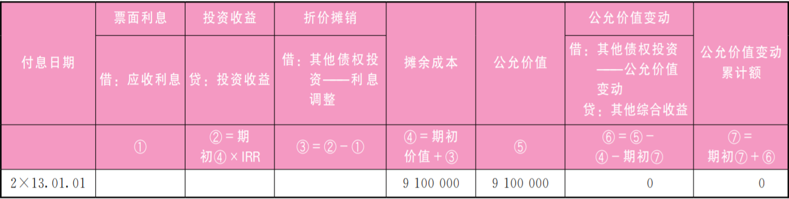
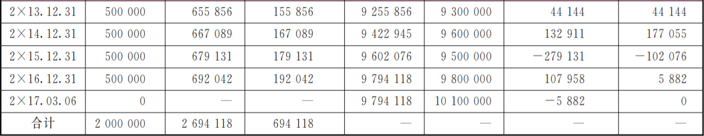
【例10—8】 2×13年1月1日,汝州实业有限公司支付9 100 000元,从证券交易所购入正阳农商有限公司同日发行的5年期公司债券面值10 000 000元。该债券的票面年利率为5%,每年年末支付利息(500 000元),本金在债券到期时偿还。债券发行方有权在遇到特定情况时将债券赎回,且无须为提前赎回支付额外款项。
汝州实业有限公司根据其管理该项债券投资的业务模式和该债券的合同现金流量特征,将该债券分类为以公允价值计量且其变动计入其他综合收益的金融资产(即其他债权投资)。
经测算,该债券投资的实际利率(下表中以IRR表示)为7.2%。
该债券的市场交易价格(公允价值)资料如下表所示。

Slide 32
(1)2×13年1月1日,购入公司债券时。
借:其他债权投资——面值 10 000 000
贷:其他债权投资——利息调整 900 000
银行存款 9 100 000

Slide 33
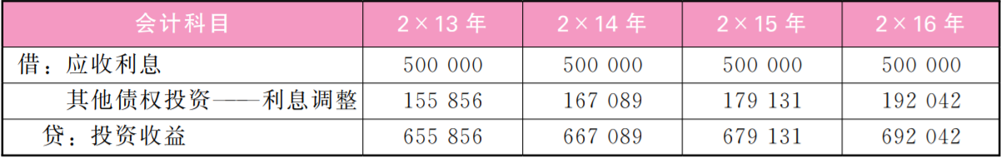
(2)2×13年至2×16年每年年底,采用实际利率法记录投资收益

Slide 34
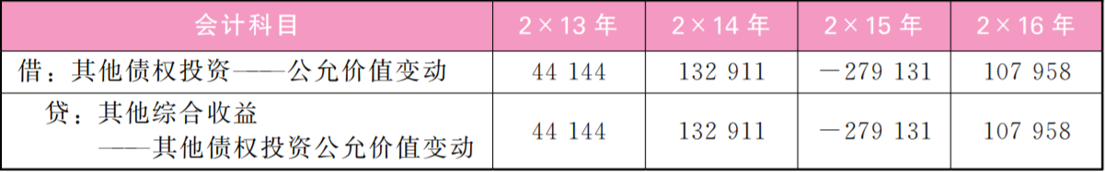
(3)2×13年至2×16年每年年底,记录公允价值变动

Slide 35
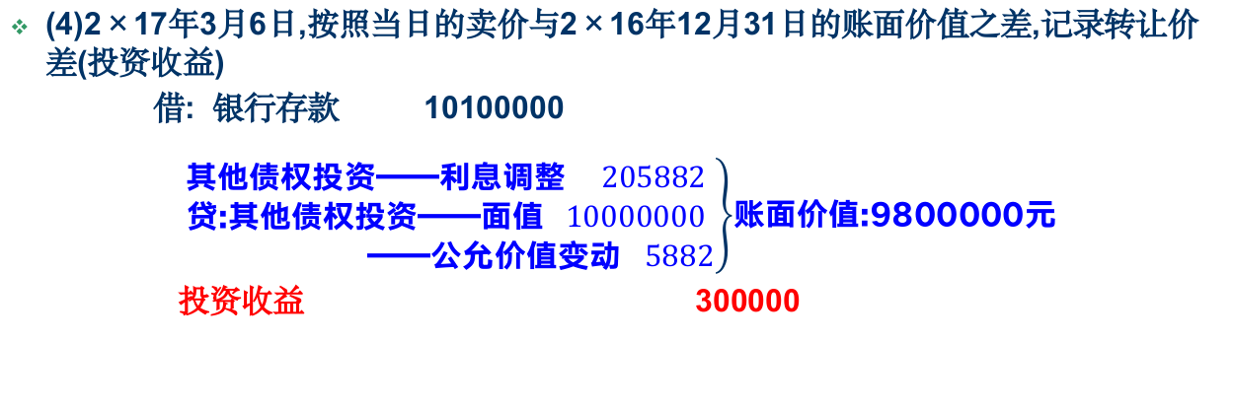
(4)2×17年3月6日,按照当日的卖价与2×16年12月31日的账面价值之差,记录转让价差(投资收益)
借: 银行存款 10100000
$\left.\begin{matrix}\text{其他债权投资}\text{——}\text{利息调整} 205882 \\ \text{贷}\text{:}\text{其他债权投资}\text{——}\text{面值} 10000000 \\ \text{——}\text{公允价值变动} 5882\end{matrix}\right\}$账面价值:9800000元
投资收益 300000
(5)将其他综合收益转入投资收益。
借:其他综合收益——其他债权投资公允价值变动 5 882
贷:投资收益 5 882

Slide 36
交易性金融资产 V.S.其他权益工具投资
取得
宣告分红
资产负债表日
出售
交易性金融资产
—A股票—成本
应收股利
交易性金融资产
—A股票—公允价值变动
银行存款
1万
16万
10万
10万
4万
4万
投资收益
投资收益—A股票
公允价值变动损益
1万
2万
4万
4万
4万
其他权益工具投资
—A股票—成本
应收股利
其他权益工具投资
—A股票—公允价值变动
银行存款
16万
1万
4万
4万
10万
10万
投资收益
盈余公积
未分配利润
其他综合收益
1万
0.2万
1.8万
4万
4万
0.4万
3.6万

Slide 37
【例10-7】20×1年5月6日,北方电器股份公司支付10 160 000元(含交易费用10000 元,已宣告现金股利150000元)购入江南制造股份公司发行的股票2 000 000 股,占该公司有表决权股份的0.5%,按照其他权益工具投资进行核算。该公司账务处理如下:
(1)20×1年5月6日,购入股票。
借: 应收股利 150 000
其他权益工具投资——成本 10 010 000
贷:银行存款 10 160 000
(2)20×1年5月10日,收到投资时已宣告现金股利150 000元。
借:银行存款 150 000
贷:应收股利 150 000
(3)20×1年6月30日,该股票市价为每股5.2元。
借:其他权益工具投资——公允价值变动 390 000
贷:其他综合收益——其他权益工具投资公允价值变动 390 000
(4)20×1年12月31日,该股票市价为每股4.8元。
借:其他综合收益——其他权益工具投资公允价值变动 800 000
贷:其他权益工具投资——公允价值变动 800 000

Slide 38
Continued
(5)20×2年5月9日,江南制造股份公司宣告现金股利40 000 000元。
借:应收股利 200 000
贷:投资收益 200 000
(6)20×2年5月13日,收到现金股利200 000元。
借:银行存款 200 000
贷:应收股利 200 000
(7)20×2年5月20日,北方电器股份公司以每股4.9元转让全部股票。
借:银行存款 9 800 000
其他权益工具投资——公允价值变动 410 000
贷:其他权益工具投资——成本 10 010 000
盈余公积——法定盈余公积 180 000
利润分配——未分配利润 20 000
(8)假定该公司每年在分配当年税后利润时均提取10%的法定盈余公积。
借: 盈余公积——法定盈余公积 41 000
利润分配——未分配利润 369 000
贷:其他综合收益——其他权益工具投资公允价值变动 410 000

Slide 39
金融资产对报表的影响：总结
资产
利润
所有者权益
按实际利率计算的投资收益
债权投资
摊余成本(面值,溢折价)
未分配利润
按实际利率计算的投资收益
摊余成本(面值,溢折价)
未分配利润
其他债权投资
公允价值变动
其他综合收益
投资收益
其他权益
工具投资
公允价值变动
其他综合收益
投资收益（分红）
未分配利润
交易性金融资产
公允价值变动
公允价值变动损益
未分配利润
投资收益
投资收益（分红派息）

Slide 40
第六节 库存股
库存股（treasury stock）是指股份有限公司暂时持有的本公司已发行的股份。这些股份一般是通过收购方式获得的。
股份有限公司设置“库存股”科目对公司收购本公司股份的业务进行会计处理。
该科目的期末借方余额，反映的是收购后尚未处理的本公司股份价格。
在资产负债表上，“库存股”项目作为股东权益中的备抵项目，列报在 “资本公积”项目之后。

Slide 41
收购本公司股份时的会计处理
为减少公司注册资本、或将股份奖励给本公司职工或者股东对股东大会作出的公司合并、分立决议持异议要求公司收购其股份等原因而收购本公司股份时，应按实际支付的金额，借记“库存股”科目，贷记“银行存款”等科目。
借：库存股 ［按实际支付的金额］ 贷：银行存款 ［按实际支付的金额］

Slide 42
1注销库存股的情形
【例10—15】某股份有限公司为减少公司注册资本，依法收购了本公司面值为1元的普通股股票1000万股。该股票的发行价格为1.2元。假定不考虑发行股票的手续费及佣金，发行价格与面值之差一律记入“资本公积——股本溢价”科目。收回股票的实际代价为每股1.3元。假定其盈余公积余额为6亿元。会计分录如下：
（1）收购本公司股份时：
借：库存股 13 000 000
贷：银行存款 13 000 000
（2）注销已收购的本公司股份时：
库存股面值＝1×10000000＝10 000 000（元）
冲销发行时的股本溢价＝0.2×10000000＝2 000 000（元）
冲销盈余公积＝（1.3－1）×10000000－2 000 000＝100000（元）
借：股本 10 000 000
资本公积——股本溢价 2 000 000
盈余公积 1 000 000
贷：库存股 13 000 000

Slide 43
2. 将库存股奖励给本公司职工的情形
【例10—16】某股份公司为了激励核心研发人员，决定奖励在英文刊物上发表文章若干篇的“劳动模范”每人100万股本公司的股票。所有会议文集、检索索引、收费出版物、电子出版物都计算在内，每篇文章的阅读人数不少于1人（包括作者本人在内）即可得奖。几个月后，有9位“劳动模范”达到了标准。该公司以每股2元的价格收购了本公司股份900万股，并立即奖励给了这些“劳动模范”。
（1）收购本公司股份时：
借：库存股 18 000 000
贷：银行存款 18 000 000
（2）将收购的本公司股份奖励给职工时：
借：资本公积——其他资本公积 18 000 000
贷：库存股 18 000 000

Slide 44
3. 转让库存股的情形
【例10—17】灰猫股份有限公司的大股东罗克因对股东大会作出的公司合并决议持异议，要求公司收购其股份。公司收购了罗克持有的本公司股份10万股，每股收购价格1.4元。本公司股票的每股面值为1元。税费等因素从略。
（1）收购本公司股份时：
借：库存股 140 000
贷：银行存款 140 000
（2）转让库存股6万股，每股售价1.5元，实收价款90 000元。
借：银行存款 90 000
贷：库存股 84 000
资本公积——股本溢价 6 000
（3）再度出售库存股4万股，每股售价1.3元，实收价款52 000元。
借：银行存款 52 000
资本公积——股本溢价 4 000
贷：库存股 56 000

Slide 45
所有者权益的会计核算小结
现金出资、实物出资、无形资产出资
资本（股本）溢价、其他资本公积增加等
按当年税后利润10%计算取,从未分配利润中转发入
其他债权投资FV增加
从当年税后利润中转入
其他权益工具投资FV增加
增加
增加
增加
增加
增减
实收资本
（股本）
资本公积
盈余公积
未分配利润
其他
综合收益
减少
转增股
减少
减少
减少
减少
撤资、
注销库存股
资本公积转增资本
弥补亏损
盈余公积转增资本
弥补亏损
提取盈余公积
分配现金股利
转增资本(分配股票股利)
其他债权投资形成的OCI可转入投资收益
转增股
其他权益工具投资形成的OCI可转未分利润
送（红）股

Slide 46
流动资产： |  | 流动负债：
货币资金 | 240105 | 短期借款 | 71657
应收票据 | 20249 | 应付票据 | 29133
应收账款 | 338931 | 应付账款 | 187173
预付款项 | 2491 | 预收款项 | 77387
其他应收款 | 34173 | 应付职工薪酬 | 46087
存货 | 103958 | 应交税费 | 25976
一年内到期的非流动资产 | 29830 | 应付利息 | 405
其他流动资产 | 6503 | 其他应付款 | 127317
流动资产合计 | 776240 | 一年内到期的非流动负债 | 11000
非流动资产： |  | 其他流动负债 | 5124
可供出售金融资产 | 43655 | 流动负债合计 | 581273
长期应收款 | 63690 | 非流动负债：
长期股权投资 | 37888 | 长期借款 | 36706
投资性房地产 | 2143 | 预计负债 | 57447
 |  | 递延所得税负债 | 5134
固定资产 | 190734 | 非流动负债合计 | 127810
在建工程 | 28200 | 负债合计 | 709083
无形资产 | 162526 | 所有者权益(或股东权益)：
开发支出 | 62557 | 实收资本(或股本) | 209253
商誉 | 112215 | 资本公积金 | 458773
长期待摊费用 | 13889 | 减：库存股 | 104012
递延所得税资产 | 33143 | 盈余公积金 | 11641
其他非流动资产 | 3378 | 未分配利润 | 221410
非流动资产合计 | 754018 | 归属于母公司所有者权益合计 | 797110
 |  | 少数股东权益 | 24065
 |  | 所有者权益合计 | 821176
资产总计 | 1530258 | 负债和所有者权益总计 | 1530258
2018年
科大讯飞（002230）
资产负债表
单位：万元

Slide 47
流动资产： |  | 流动负债：
货币资金 | 265.52 | 短期借款 | 34.66
应收票据 | 25.69 | 应付票据 | 4.63
应收账款 | 166.19 | 应付账款 | 103.02
预付款项 | 4.60 | 预收款项 | 6.41
其他应收款(合计) | 5.87 | 应付职工薪酬 | 19.22
存货 | 57.25 | 应交税费 | 14.19
一年内到期的非流动资产 | 3.81 | 应付股利 | 1.20
其他流动资产 | 7.31 | 其他应付款 | 28.33
流动资产合计 | 536.27 | 一年内到期的非流动负债 | 31.78
非流动资产： |  | 其他流动负债 | 3.65
其他权益工具投资 | 2.91 | 流动负债合计 | 247.09
长期应收款 | 7.06 | 长期借款 | 4.40
长期股权投资 | 1.63 | 预计负债 | 0.78
固定资产 | 50.82 | 递延收益-非流动负债 | 2.93
在建工程 | 4.16 | 非流动负债合计 | 8.11
商誉 | 2.12 | 负债合计 | 255.20
递延所得税资产 | 5.34 | 所有者权益(或股东权益)：
其他非流动资产 | 15.83 | 实收资本(或股本) | 92.27
 |  | 资本公积金 | 19.56
 |  | 减：库存股 | 3.65
 |  | 其它综合收益 | -0.50
 |  | 盈余公积金 | 44.61
 |  | 未分配利润 | 223.61
 |  | 归属于母公司所有者权益合计 | 375.90
 |  | 少数股东权益 | 3.74
 |  | 所有者权益合计 | 379.64
资产总计 | 634.84 | 负债和所有者权益总计 | 634.84
2018年
海康威视002415
资产负债表
单位：亿元

Slide 48
流动资产： |  | 流动负债：
货币资金 | 149.77 | 应付账款 | 23.50
应收账款 | 23.46 | 预收款项 | 5.88
预付款项 | 0.92 | 应付职工薪酬 | 7.42
其他应收款(合计) | 5.17 | 应交税费 | 1.72
应收利息 | 2.68 | 其他应付款 | 10.27
其他应收款 | 2.49 | 一年内到期的非流动负债 | 0.18
存货 | 1.23 | 其他流动负债 | 0.04
一年内到期的非流动资产 | 0.19 | 流动负债合计 | 49.01
其他流动资产 | 4.83 | 非流动负债：
流动资产合计 | 185.57 | 长期应付款 | 0.11
非流动资产： |  | 递延所得税负债 | 0.17
可供出售金融资产 | 37.88 | 递延收益-非流动负债 | 1.40
长期股权投资 | 44.27 | 负债合计 | 50.69
固定资产 | 4.82 | 所有者权益(或股东权益)：
在建工程 | 2.37 | 实收资本(或股本) | 67.64
无形资产 | 3.39 | 资本公积金 | 70.32
商誉 | 10.35 | 其它综合收益 | 21.12
长期待摊费用 | 1.92 | 盈余公积金 | 3.09
递延所得税资产 | 0.26 | 未分配利润 | 77.65
其他非流动资产 | 2.65 | 归属于母公司所有者权益合计 | 239.82
非流动资产合计 | 107.91 | 少数股东权益 | 2.97
资产总计 | 293.48 | 所有者权益合计 | 242.79
 |  | 负债和所有者权益总计 | 293.48
2018年
三六零601360
资产负债表
单位：亿元

